Slide 1
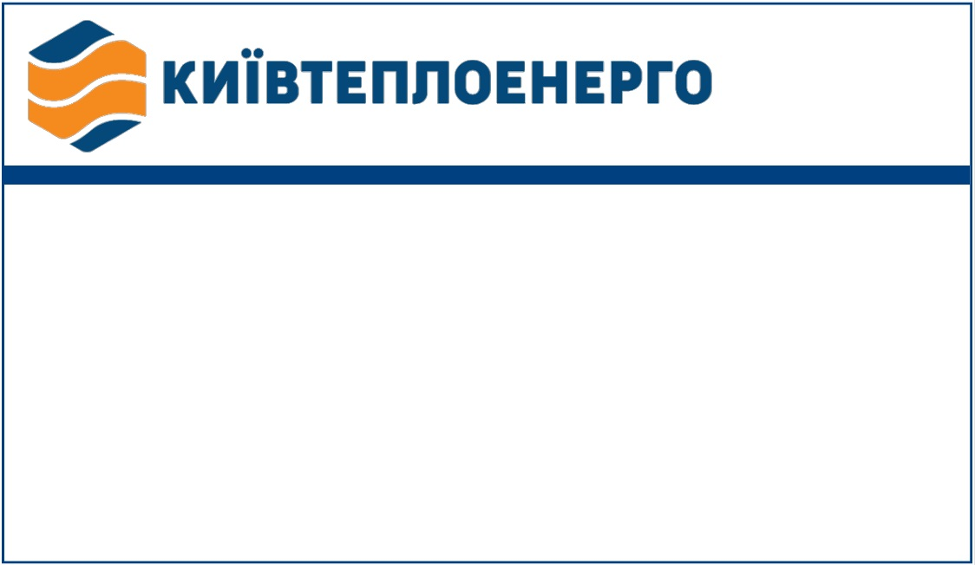
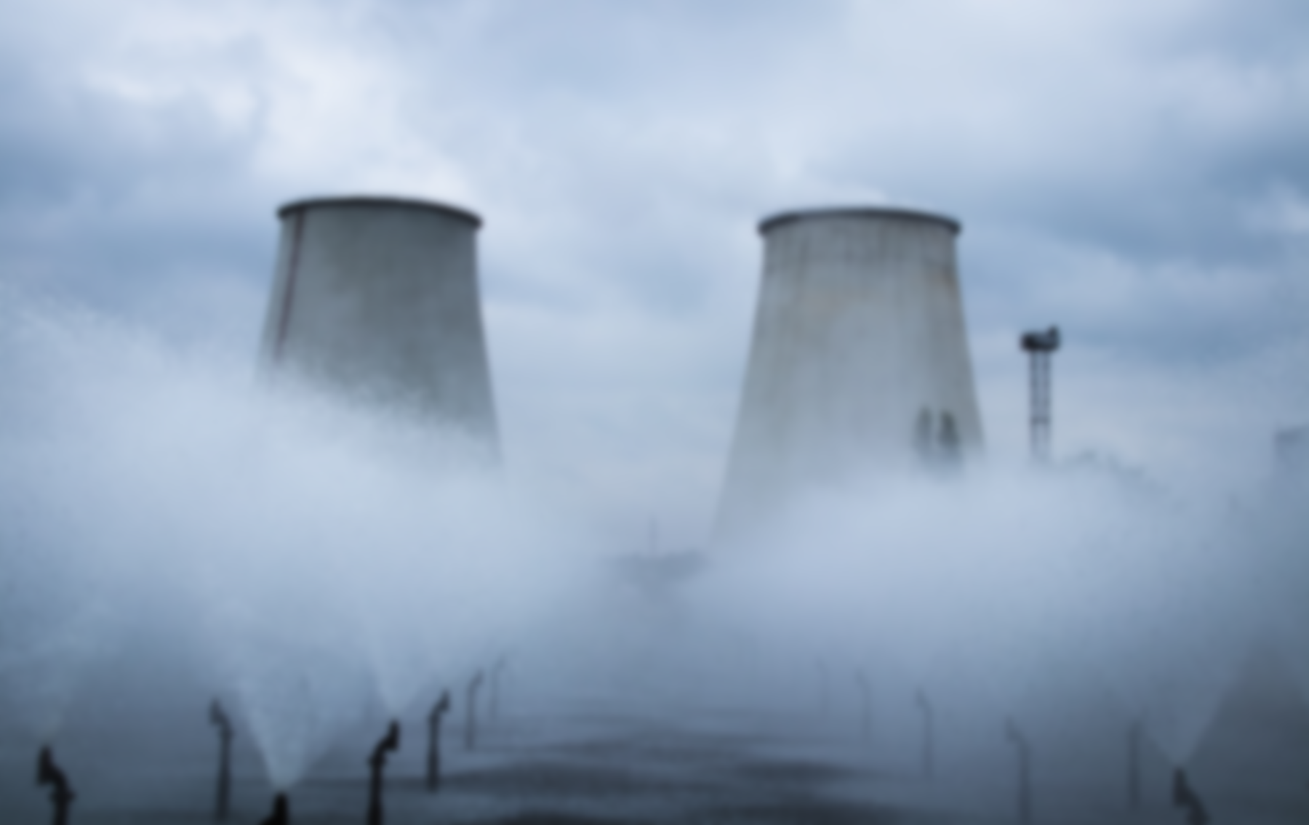
Система
навчання та перевірки знань
з охорони праці
Директор департаменту з ОП Дихлін Валерій Наумович.
Начальник відділу ОП департаменту з ОП Біла Анна Вікторівна

Slide 2
КОМУНАЛЬНЕ ПІДПРИЄМСТВО ВИКОНАВЧОГО ОРГАНУ КИЇВРАДИ
(КИЇВСЬКОЇ МІСЬКОЇ ДЕРЖАВНОЇ АДМІНІСТРАЦІЇ) «КИЇВТЕПЛОЕНЕРГО»
(КП «КИЇВТЕПЛОЕНЕРГО»)
1. "КП «Київтеплоенерго» забезпечує столицю тепловою та електричною енергією, поєднуючи процеси виробництва, транспортування та збуту енергоресурсу, а також має у своєму складі єдиний в Україні сміттєспалювальний завод.
2. КП «КИЇВТЕПЛОЕНЕРГО» складається із Апарату управління та 6 структурних підрозділів (далі – СП),
а саме СП «Київські ТЕЦ», СП «Київські теплові мережі», СП «Завод «Енергія», СП «Автотранспорт», СП
«Енергоналадка», СП «Енергозбут».
Має два об’єкти підвищеної небезпеки ТЕЦ-5 та ТЕЦ-6, та більше 140 котелень та 20 насосних станцій.
3. Чисельність працівників КП «КИЇВТЕПЛОЕНЕРГО» становить близько 9 000 осіб, з яких щороку близько 4 500 проходять перевірку знань.
4. КП «Київтеплоенерго» сертифіковане за міжнародними стандартами :
ISO 45001:2018 «Система менеджменту охорони здоров’я та безпеки праці»;
ISO 14001:2015 «Система екологічного менеджменту».

Slide 3
ОРГАНІЗАЦІЯ ПІДГОТОВКИ ПЕРСОНАЛУ З ПИТАНЬ ОХОРОНИ ПРАЦІ, ПОЖЕЖНОЇ БЕЗПЕКИ ТА ТЕХНІЧНОЇ ЕКСПЛУАТАЦІЇ В КП «КИЇВТЕПЛОЕНЕРГО»
1. Навчання організовують департамент управління персоналом і департамент охорони праці.
Навчальний центр, підпорядкований департаменту управління персоналом, має кабінет
охорони праці з персональними комп’ютерами для навчання та тестування працівників.
2. Перевірка знань проводиться у: Центральній комісії, Головних комісіях 6 структурних підрозділів і внутрішніх комісіях виробничих підрозділів.комісії, головних комісіях 6 структурних підрозділів і внутрішніх комісіях виробничих підрозділів.
Департамент охорони праці
Перевірка проводиться у:
Для перевірки знань з охорони праці у Центральній та головних комісіях використовується Автоекзаменатор (АЕ).
У структурних підрозділах знання перевіряють через тестування, залік або іспит, а новоприйняті та інженерно-технічні працівники проходять тестування на АЕ.
У виробничих комісіях основною формою перевірки є усне опитування за затвердженим переліком питань.
У всіх працівників є вільний доступ для навчання на АЕ при підготовці до екзаменів.
У всіх комісіях Автоекзаменатор може використовується також і для вирішення конфліктних ситуацій.

Slide 4
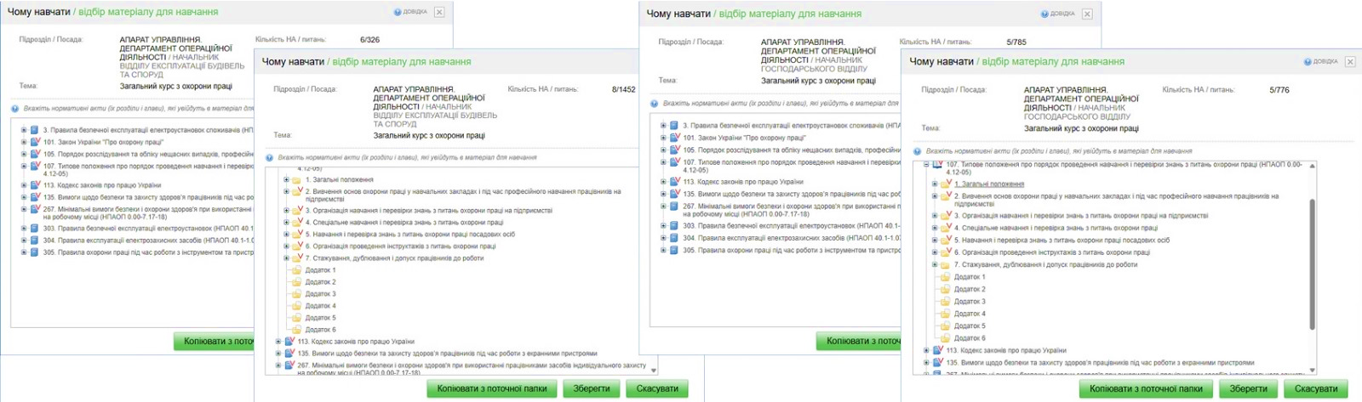
ІНДИВІДУАЛЬНЕ НАЛАШТУВАННЯ СИСТЕМИ ТЕСТУВАННЯ ВІДПОВІДНО ДО ПОСАДИ ЧИ ПРОФЕСІЇ.
В базі даних Автоекзаменатора, що використовується Київтеплоенерго, зібрано навчальні матеріали за
78 нормативними документами.
В Автоекзаменаторі для кожної посади або професії можна сформувати індивідуальну навчальну програму, відібравши лише ті нормативні документи та розділи, які необхідні працівникові.
Приклади сформованих навчальних програм подано на рисунку:

Slide 5
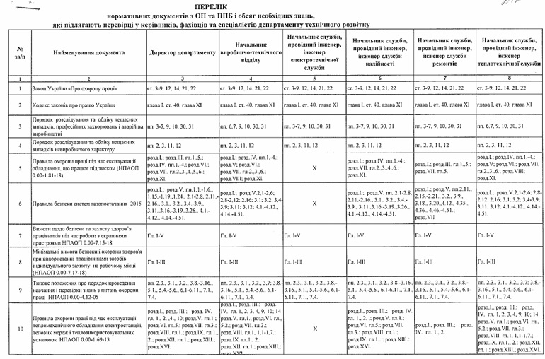
РОЗРОБКА НАВЧАЛЬНИХ ПРОГРАМ В КОМІСІЯХ
Навчальні програми для комісій розробляє фахівець, відповідальний за використання Автоекзаменатора «Охорона праці» (АЕ).
У центральній комісії створено 595 програм для інженерно-технічних працівників і 18 для робітників апарату управління.
Програми охоплюють теми з охорони праці, пожежної безпеки, роботи з електроустановками, домедичної допомоги та нормативних документів (НПАОП).
Їхній зміст визначається професійними інструкціями та затвердженим «Переліком нормативних документів і обсягом знань», обов’язкових для певної категорії працівників.
Фахівець переносить до АЕ дані з Переліку, що значно спрощує налаштування програм порівняно з 2000 роком, коли цю роботу виконували за підтримки НВП «Протек».

Slide 6
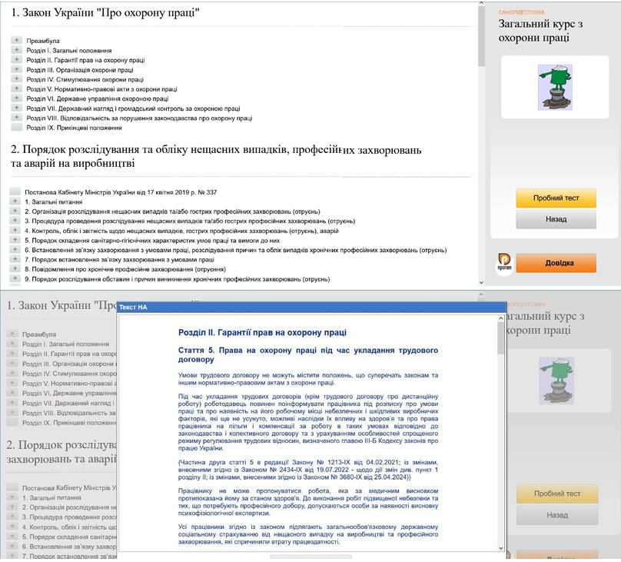
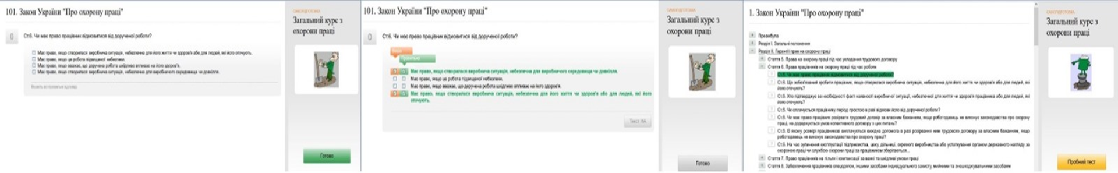
ВИКОРИСТАННЯ АВТОЕКЗАМЕНАТОРА
Автоекзаменатор використовується в КП «Київтеплоенерго» з 1999 року, встановлений на сервері підприємства, і з ним одночасно можуть працювати до 30 користувачів через внутрішню мережу.
Працівники отримують повідомлення про дату перевірки знань та логін/пароль для доступу до АЕ електронною поштою або під час лекцій у навчальному центрі.
Підготовка до тестування відбувається самостійно. Працівники вивчають навчальні матеріали й проходять тести у зручний для себе час на комп'ютерах, підключених до внутрішньої мережі
КП «Київтеплоенерго».
Департамент охорони праці
Перевірка проводиться у:
Новачки зазвичай витрачають 30–40 годин на самопідготовку, а досвідчені користувачі — до 8 годин.

Slide 7
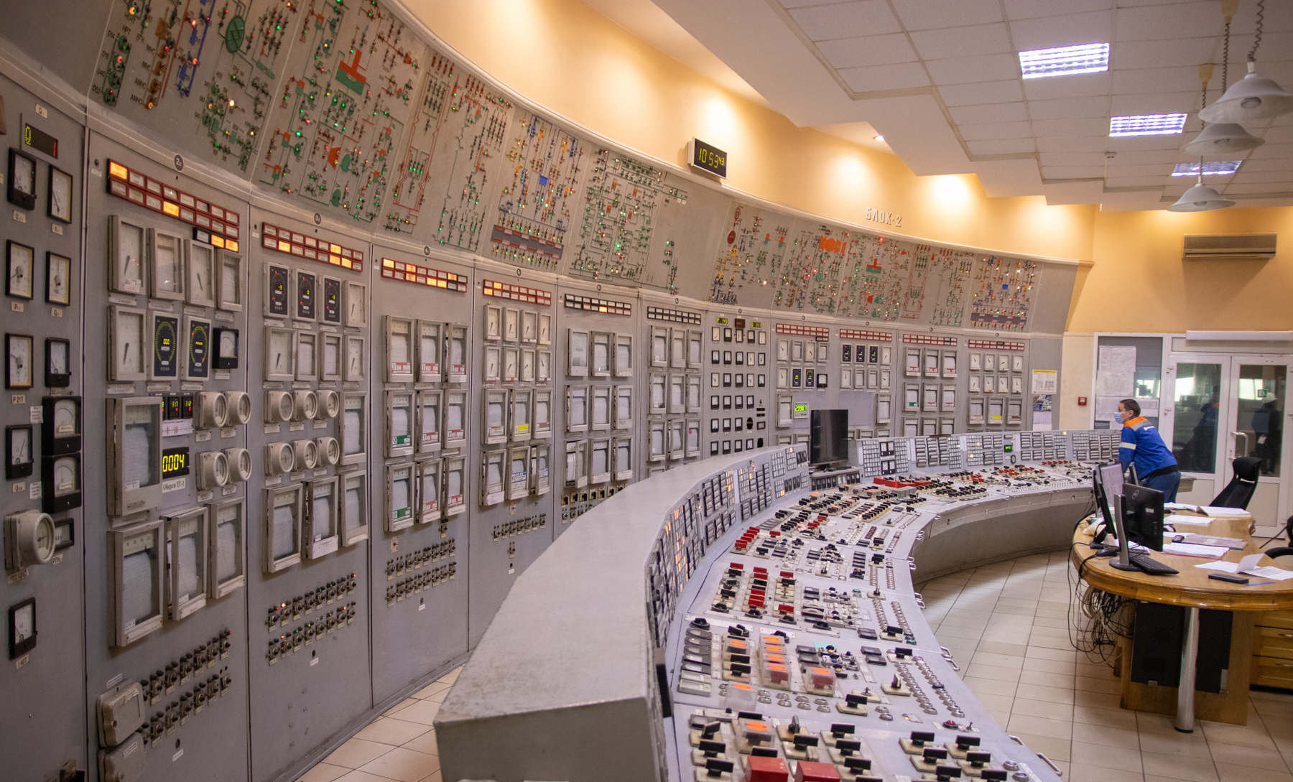
ПРОВЕДЕННЯ ТЕСТУВАННЯ ТА СПІВБЕСІДИ ПРАЦІВНИКІВ У КОМІСІЯХ
Працівники проходять тестування в системі АЕ очно в присутності члена комісії та представника служби охорони праці.
Тестування проводиться в навчальному центрі або відповідних виробничих підрозділах.
У разі сумнівного результату можливе проведення співбесіди.
Щорічно перевірку знань проходять у :
●Центральній комісії ≈ 150–200 працівників
●6 Головних комісіях ≈ 800 працівників.

Slide 8
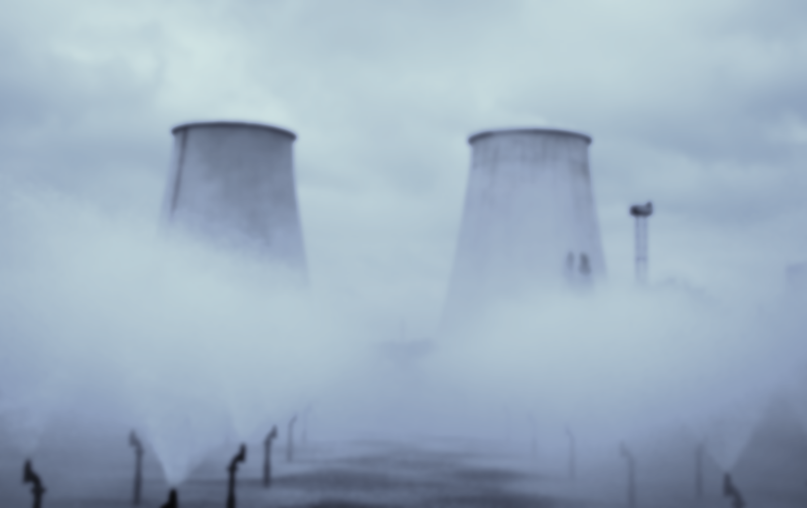
ЕФЕКТИВНІСТЬ, ОБ'ЄКТИВНІСТЬ, АКТУАЛЬНІСТЬ: АВТОЕКЗАМЕНАТОР
Відповідність чинному законодавству, завжди актуальний навчальний матеріал.
Навчальний матеріал у системі відповідає чинному законодавству України та оперативно оновлюється фахівцями НВП «Протек» при внесенні змін до нормативних документів.
Економія часу і ресурсів .
Автоматизація процесу зменшує тривалість організації навчання та перевірки знань. Це знижує навантаження на працівників служби охорони праці, викладачів і членів комісій.
Гнучкість у навчанні.
Система дозволяє формувати індивідуальні програми навчання відповідно до посад, професійних обов’язків і рівнів небезпеки.
Об’єктивність перевірки знань .
Автоматичне тестування виключає людський фактор. Тести формуються випадково з бази питань, що унеможливлює запам’ятовування фіксованих відповідей.

